Slide 1
Efficient identification of node importance in social networks
Yunyun Yang , Gang Xie / Information Processing and Management 0 0 0 (2016) 1–12
王 宇
2016.06.01

Slide 2
Outline
背景
典型的方法识别节点重要性
实验分析
举例说明
总结

Slide 3
背景
在社交网络中，有各种各样的测量指标用于识别最关键的节点。
1、度中心性代表了相邻节点的数目越多，节点越重要。
2、信息指标取决于通过其传播路径的信息的量。
3、提出了k -shell分解。
4、接近中心性可以被视为衡量在网络中从一个给定的节点到其他节点信息传播多长时间。
5、其他的概念如子图中心性，特征向量中心性和累计提名。
6、还有些人总结在复杂网络中挖掘重要节点历史方法并总结了研究成果。他们试图从不同的角度来描述和衡量某个节点的特性，并适应不同的网络，即它们只反映节点重要性的一个角度。
本文从网络拓扑结构和社会网络中的一个节点中心，考虑了五个指标，结构洞，流介数中心性、累计提名、信息指标，提出社交网络节点重要性的综合评价。

Slide 4
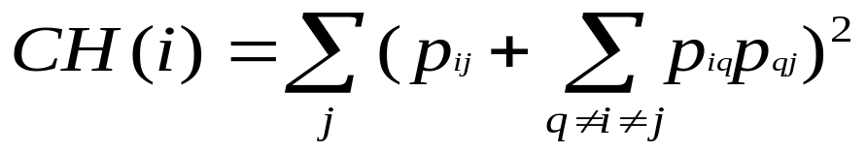
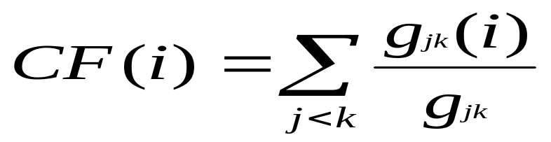
典型的方法识别节点重要性
定义1（结构洞）在网络中，当存在两个节点之间没有直接连接，同样的，它们之间没有冗余关系，他们之间的障碍是一个结构洞.
网络约束系数结构洞的表达式
定义2（流介数中心性）当最大流从节点S运输到节点t时通过节点i流的数量。它是衡量一个节点对网络信息传播的影响。

Slide 5
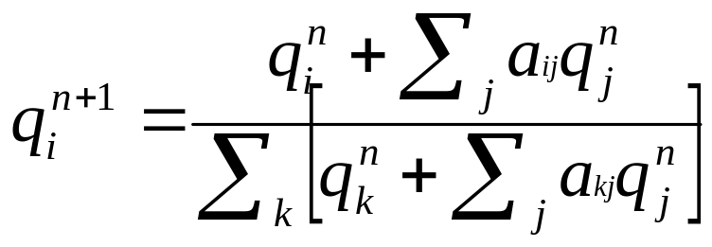
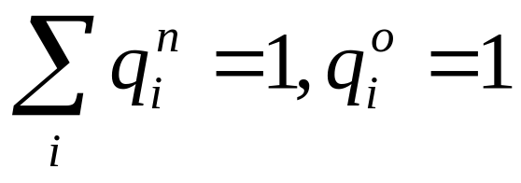
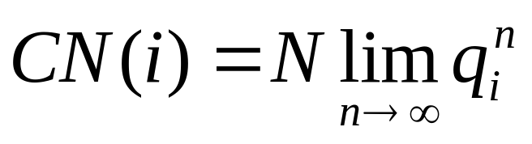
典型的方法识别节点重要性
定义3（累计提名）是指网络中节点本身的声誉
The calculation process of cumulative nomination
where
Mathematically, cumulative nomination of the node i

Slide 6
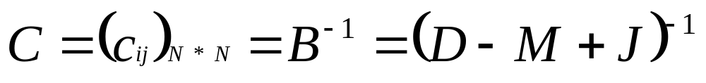
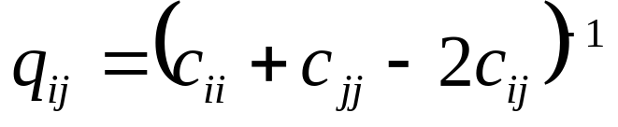
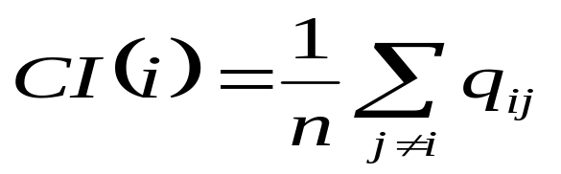
典型的方法识别节点重要性
定义4（信息指标）通过信息的传播路径衡量节点的重要性
The indicator of the centrality of information :
The information matrix is given explicitly by:
the centrality indicator of information indices can be formalized as

Slide 7
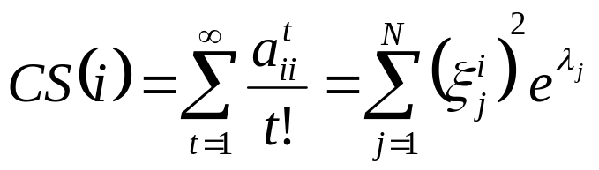
典型的方法识别节点重要性
定义5（子图中心性）：在网络中起止于该节点的闭路径的数目
网络结构考虑：结构洞和子图中心性；
流分析模拟角度考虑：流介数中心性和信息指标；
强调网络层次结构和社会：累计提名
这五个指标分别考虑了节点的重要性。在本文中，给出他们赋予不同的权重，然后将它们整合成一个综合指标来衡量节点的重要性。

Slide 8


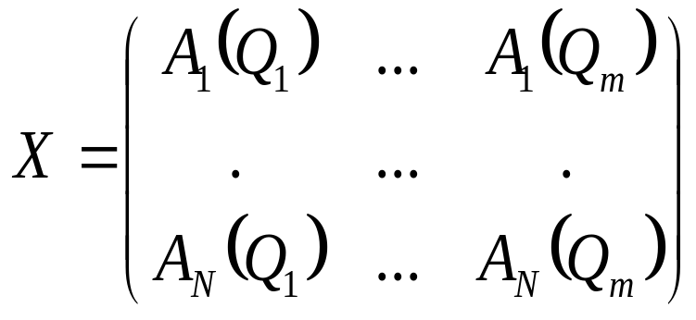
实验分析
综合决策分析方法的过程主要包括以下几个方面：规范化决策矩阵、每个属性权重的确定和评价方案综合得分的排序。
假设在社交网络中n个节点。决策方案的集合可以写成 。假设每个节点有m个评估重要性的指标，因此，决策计划的属性是由 表示 A_{i}Q_{j}表示第i个节点第j个指标的值。得到如下决策矩阵：

Slide 9
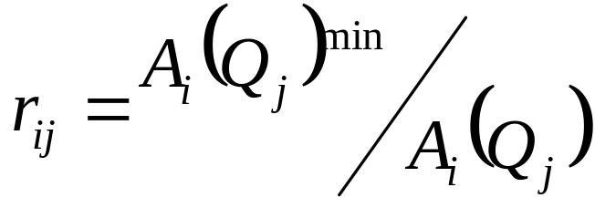
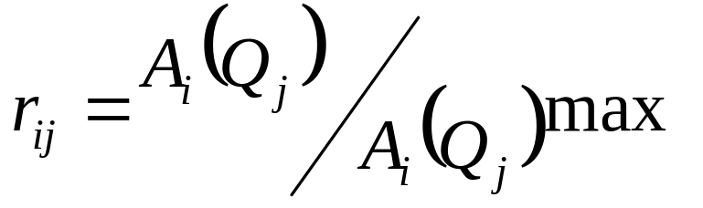
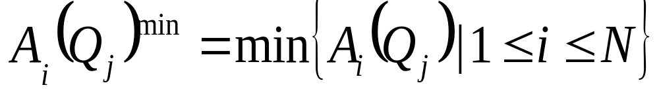
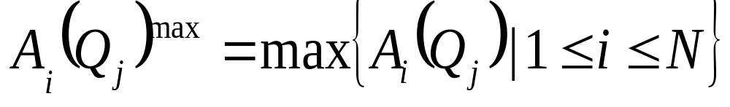
实验分析
指标分为成本指标（结构洞）和效益指标（其他）。
为了比较，我们的决策矩阵进行以下过程：
For cost indices: Similarly, for efficiency indices:
Here

Slide 10
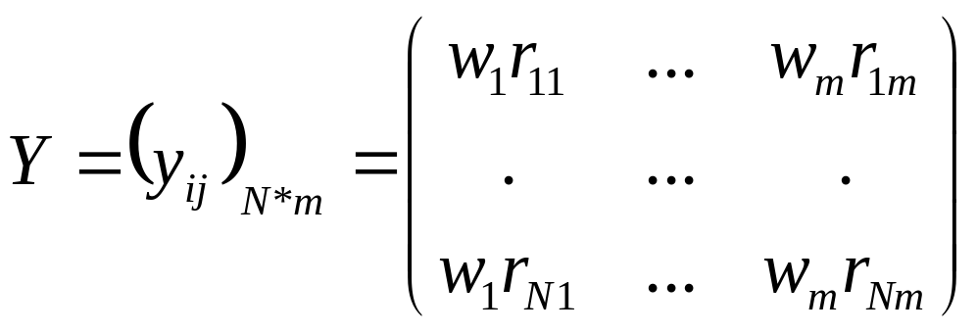
实验分析
设R=(r_{ij})_{N*m}为规范化的决策矩阵，w_{j}( j=1,2,......,m,∑w_{j}=1)是第j个指标的权重,加权规范化矩阵Y可以写为
首先，通过三标度法（0，1，2）比较每两个指标，我们可以得到比较矩阵B。

Slide 11
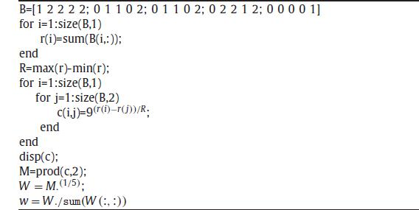
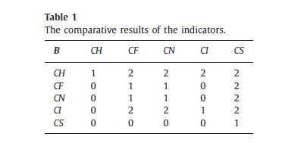
实验分析
综合分析得出结论：C H> C I>CF= C N> C S, 然后用层次分析法计算每个指标的权重。
如表1所示 B =（b_{ij}）_{5×5，} 相应的计算机程序代码如下
通过一致性检验,得到每个指标的权重分别如下：
w_{CH} =0.4556,w_{CI}=0.2630,w_{CF}=0.1154,w_{CN}=0.1154,w_{CS}=0.0506.

Slide 12
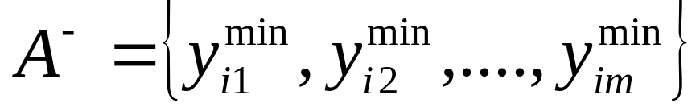
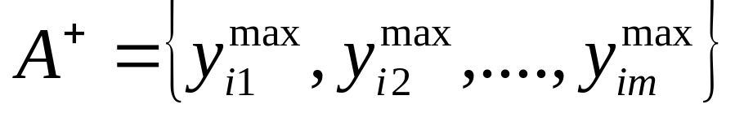
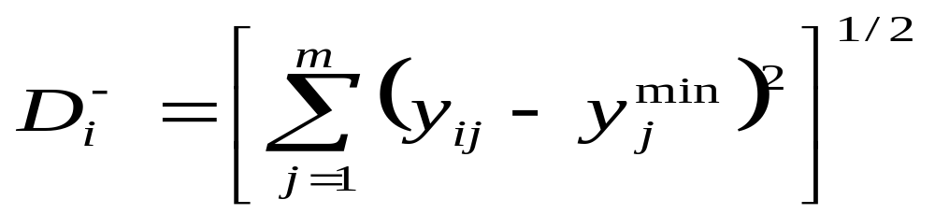
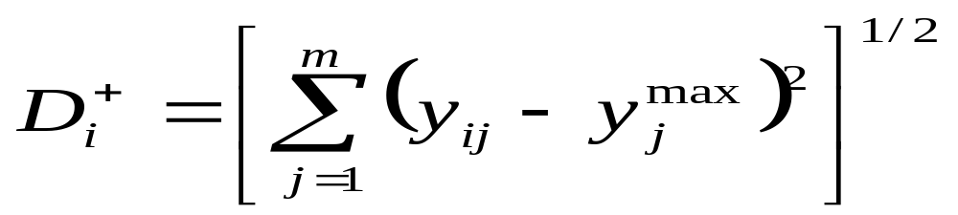
实验分析
计算理想解得接近度
基于矩阵Y定义A⁻，A⁺如下：
根据欧氏距离,计算D⁻和D⁺

Slide 13
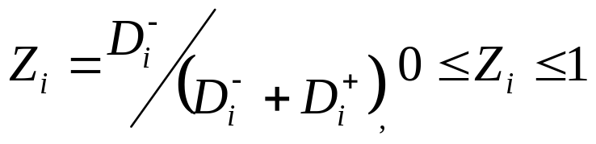
实验分析
计算理想解的接近度Z_{i}，即一个节点重要性的综合；
对其进行排序，较高的Z_{i}被假定为是更重要的，应被赋予更高的优先级。
该过程的时间复杂性主要取决于CH，CF，CN，CI和CS五个选定指标的复杂度。分别为O(N)，O(N²)，O(N+M)，O(N³)，O(N²)，和整个排序方案的时间复杂度为O（Nlog 2 N）。显然，所提出的方法的时间复杂度不高。因此，它可以应用于大规模网络。

Slide 14
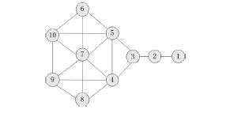
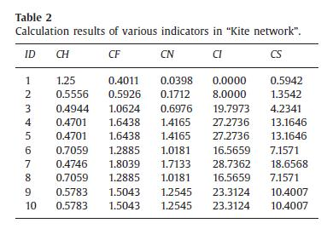
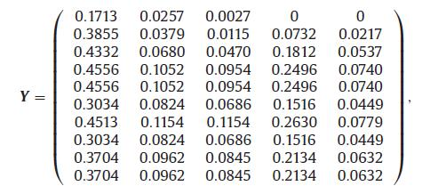
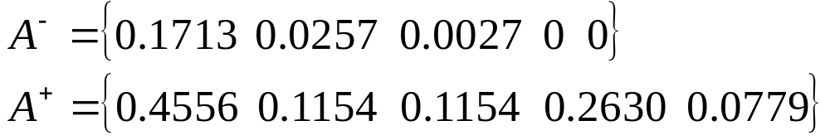
举例说明
以 Kite network 为例 表2为所有指标的属性值
得到加权规范化矩阵Y

Slide 15
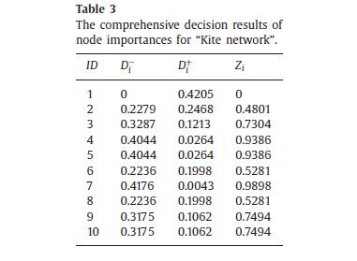
举例说明
表三 Kite network节点重要性的综合决策结果

Slide 16
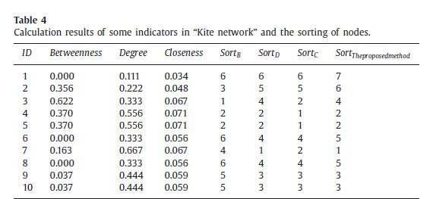
举例说明
表4 Kite network一些指标的计算结果和节点的排序，通过使用一个单一的指标的排序结果不同于通过使用所提出的方法排序结果。因为每个指标都有不同的侧重点。

Slide 17
总结
1、在本文中首先评估了五个指标，来评估在实际复杂网络节点的重要性，并分析了它们的特点。
2、本文提出了一种综合评价节点重要性的多属性排序方法。
3、对复杂网络的指标有了一定的了解，并且分析方法时是要多属性分析，不要局限单一属性。
4、对层次分析法确定权重有了一定的了解。

Slide 18
THANKS

